Slide 1
Внедрение инноваций
Заместитель генерального директора ООО «Автодор-Инжиниринг» Попов В.А.

Slide 2
Внедрение инноваций
С целью совершенствования инновационной деятельности ГК «Автодор» реализуется Программа инновационного развития Государственной компании на период 2012-2019 годы, которая утверждена Наблюдательным советом Государственной компании, согласована Министерством транспорта РФ, Министерством экономического развития РФ, Министерством образования и науки РФ.

Slide 3
Цели и задачи Техполитики
Техническая политика Государственной компании «Автодор» в области проектирования, строительства (реконструкции), ремонта, диагностики и содержания скоростных автомобильных дорог, объектов дорожной инфраструктуры представляет собой совокупность положений и принципов, направленных на решение следующих задач:
повышение надежности, долговечности и эксплуатационного ресурса автомобильных дорог и объектов инфраструктуры и их привлекательности для пользователей;
внедрение инноваций, создание инновационной системы управления скоростными автодорогами;
формирование инновационной инфраструктуры по всем направлениям деятельности Государственной компании «Автодор»;
снижение удельной стоимости владения сетью автодорог и повышение уровня эффективности использования ресурсов;

Slide 4
Цели и задачи Техполитики
опережающее внедрение требований, учитывающих развитие технологий, и стимулирование использования современных решений путем совершенствования нормативно-методической базы;
развитие информационной и телекоммуникационной инфраструктуры рынка;
приведение экологических характеристик объектов Государственной компании «Автодор» в соответствие с современными международными требованиями;
внедрение систем контроля качества и управления качеством на всех стадиях жизненного цикла автомобильных дорог

Slide 5
Техническая политика
КЛЮЧЕВЫЕ МЕХАНИЗМЫ
проведения технической политики
реализация программы инновационного развития, разработка и реализация программы приоритетных направлений научных исследований;
разработка и внедрение системы стандартов компании, гармонизированных с международными нормами;
совершенствование системы управления качеством на всех стадиях жизненного цикла автомобильной дороги;
улучшение транспортно-эксплуатационного состояния, потребительских качеств автомобильных дорог Государственной компании «Автодор», повышение безопасности дорожного движения;
разработка и реализация концепции внедрения информационных технологий, обеспечивающих эффективность эксплуатации автомобильных дорог, а также управления сетью автомобильных дорог Государственной компании «Автодор»;

Slide 6
Техническая политика
КЛЮЧЕВЫЕ МЕХАНИЗМЫ
проведения технической политики
привлечение инвесторов для финансирования плана НИОКР Государственной компании «Автодор»;
создание центра инновационных технологий Государственной компании «Автодор», ответственного за взаимодействие с крупными научными организациями и профильными высшими учебными заведениями по вопросам ведения научно-технической деятельности и промышленного испытания инновационных продуктов в сфере строительства и эксплуатации скоростных автомобильных дорог и искусственных дорожных сооружений;
создание испытательного полигона Государственной компании «Автодор» для исследования, адаптации, мониторинга и экспериментальной проверки новых технологий, конструкций и материалов, а также обучения новым технологиям подрядчиков.

Slide 7
Инжиниринговый центр передовых технологий
Мировые тренды в дорожном строительстве
Автодорожная
индустрия
Заказчики
финансирование
ИЦПТ
финансирование
Формирование производственных консорциумов
Оценка рынка и определение объектов для внедрения
Подбор промышленных и технологических партнеров
Разработка рабочей документации на продукцию
Новые поставщики
Существующие поставщики технологий и
технологических решений
Объекты
дорожного строительства
Поставка новых технологических решений
Экспертное сопровождение
Планы внедрения
Отраслевые документы (СТО и ОДМ)
Апробация

Slide 8
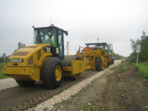
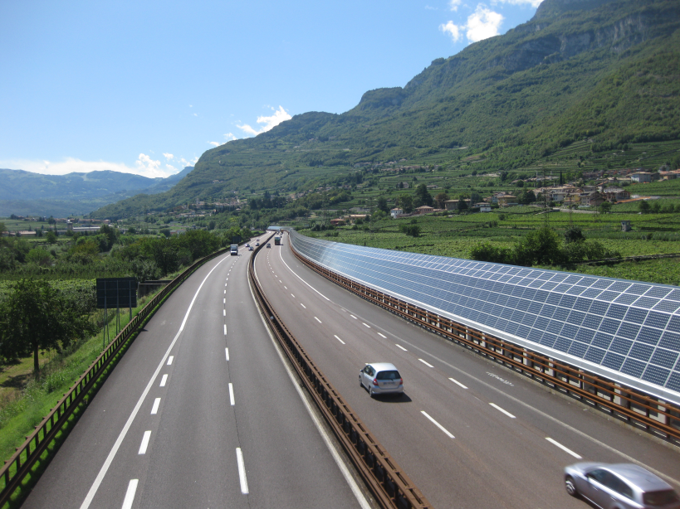
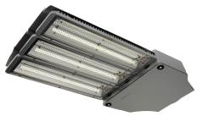
Нанопродукция для рынка автодорожного строительства
Технологии улучшения характеристик верхних слоев дорожных покрытий
Модификаторы битумно-вяжущей составляющей покрытий
Применение наномодифицированных дорожных покрытий и красок
Технологии улучшения характеристик нижних слоев дорожных покрытий
Стабилизаторы грунта молекулярного уровня воздействия
Композитные элементы дорожной арматуры
Элементы
обустройства автодорог
Дорожные элементы, исполненные с применением фотовольтаических элементов
Перспективные системы адаптивной разметки с использованием технологий гибкой электроники
Вспомогательные конструкции с применением высокопрочных бетонов
Перспективные источники освещения
Элементы дорожного освещения

Slide 9
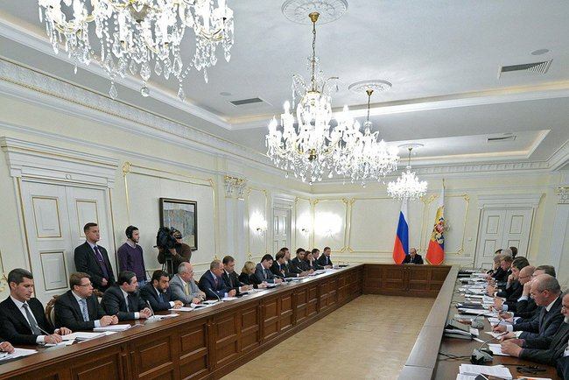
Техническая политика
Реализация перечня поручений Президента в части создания в 2015-2017 гг. отраслевых справочников наилучших доступных технологий
Формирование Базы данных технических и технологических решений, применяемых на объектах Государственной компании «Автодор»

Slide 10
Цели и задачи Базы данных
организация внедрения инновационных решений и технологий на всех этапах жизненного цикла автомобильной дороги, постоянного мониторинга их эффективности, решения задач ценообразования на такую продукцию посредством доступного информационного ресурса;
упрощение процесса сбора и обмена данными об инновационных технических и технологических решениях, применяемых на объектах Государственной компании «Автодор»;
­обеспечение специалистов Государственной компании «Автодор» актуальной информацией по вопросам инновационной деятельности
систематизация учета инновационных технических и технологических решений;
разработка гибкого аналитического инструмента, обеспечивающего выборку и просмотр сводной информации о технических и технологических решениях в графическом представлении;
оптимизация процесса поиска информации и подготовки отчетных аналитических форм.

Slide 11
Формирование Базы данных
Для каждой технологии в Базу данных внесена следующая информация:
Наименование и разработчик инновационной технологии, материалов, машин и оборудования, технических и технологических решений, № патента
Элемент автомобильной дороги, где применена инновационная технология
Физико-механические показатели инновационной технологии
Нормативно-методическое обеспечение инновационной технологии
Эффект от применения инновационной технологии, включая экономическую эффективность
Стоимость решения с применением инновационной технологии
Долговечность, достигаемая при применении инновационной технологии
Технологические возможности подрядных организаций
Описание технического и технологического решения и общие характеристики инновационной технологии
Опыт применения, возможности использования инновационной технологии
Дополнительная информация (при необходимости)
Фотографические материалы
Результаты использования инновационной технологии (наименование дороги, участок использования, дата использования , объем)
Мониторинг использования инновационной технологии (дата мониторинга, организация осуществления мониторинга, место проведения мониторинга, описание контрольных мероприятий)

Slide 12
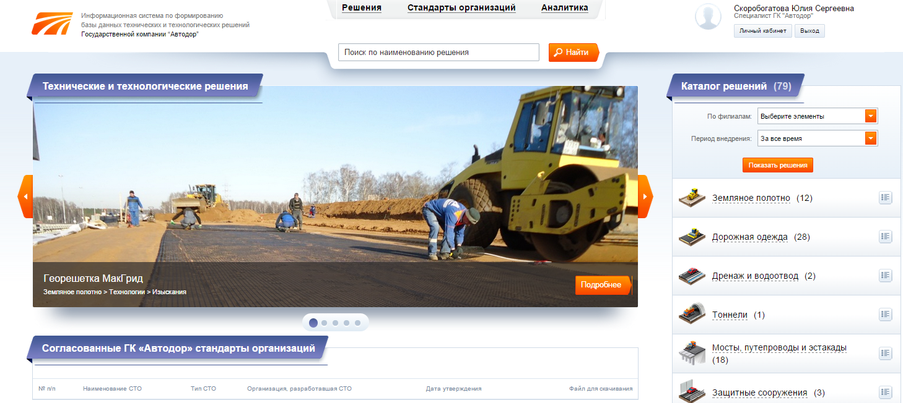
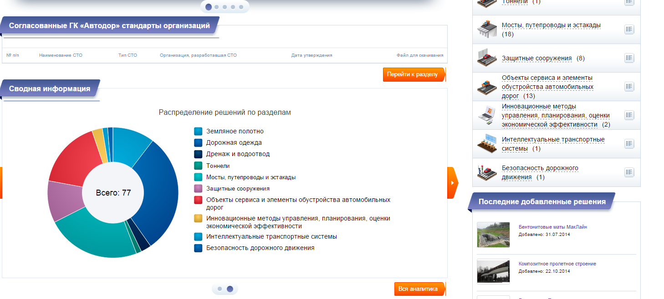
Макет-прототип Инф Системы
Разработан макет-прототип информационной системы по формированию Базы данных технических и технологических решений, применяемых на объектах Государственной компании «Автодор» и техническое задание на ее создание
Скриншоты информационной системы

Slide 13
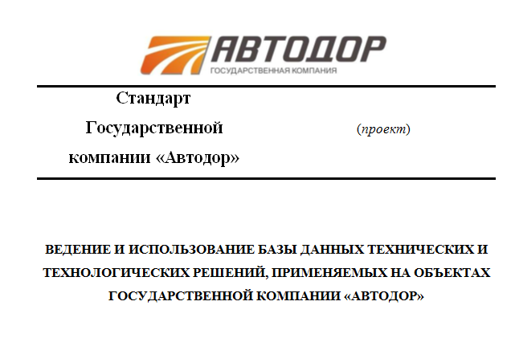
Разработан проект стандарта организации (СТО АВТОДОР) по ведению и использованию Базы данных технических и технологических решений, применяемых на объектах Государственной компании
и
Инструкция пользователя Базы данных технических и технологических решений, применяемых на объектах Государственной компании «Автодор»

Slide 14
Внедрение новых материалов
Порядок использования инновационных разработок на объектах Государственной компании «Автодор» определен Положением о внедрении новых материалов на объектах Государственной компании «Автодор», утвержденным приказом от 30.12.2013 № 324.
Положение определяет следующие вопросы инновационной деятельности:
рассмотрение технических предложений производителей новых материалов;
опытно-экспериментальное внедрение;
формирование плана внедрения новых материалов;
использование новых материалов при разработке проектной документации;
апробация новых материалов в условиях дорожного испытательного полигона и опытных участков;
реализация плана внедрения новых материалов;
контроль выполнения работ по внедрению новых материалов.

Slide 15
Внедрение новых материалов
Производитель новых материалов и технологий представляет в ГК «Автодор»:
техническое описание предлагаемого материала с детальным обоснованием его физико-механических и эксплуатационных характеристик;
анализ преимуществ (стоимостных, технических и эксплуатационных характеристик) нового материала по сравнению с традиционно применяемыми техническими решениями;
патенты, свидетельства, иные документы, подтверждающие приоритет производителя (при наличии);
результаты лабораторных исследований;
результаты натурных наблюдений за опытными участками (при наличии);
заключения научных, проектных и других организаций по заявляемым характеристикам новых материалов;
предложения по технологии применения материала при опытно-экспериментальном внедрении;
документы, подтверждающие безопасность предлагаемого материала для жизни и здоровья людей, окружающей среды.

Slide 16
Сотрудничество с субъектами малого предпринимательства в 2015 году
№ п/п | Название организации | Предмет договора
1 | ООО "Джей Комм" | Оказание комплекса услуг по организации и проведению мероприятий (конференции, форумы)
2 | ООО "Новые технологии строительства" | Проведение работ по исследованию и разработке стандартов организации
3 | ООО "ЦМИиС" | Проведение мониторинга и оценки эффективности применения модификатора
4 | ООО "Инновационный технический центр" | Испытания строительных материалов

Slide 17
Сотрудничество с субъектами малого
предпринимательства в 2015 году
Название организации | Предмет договора
ЗАО «НИЦ «Мосты» | КОМПОЗИТНАЯ АРМАТУРА Формирование категорий железобетонных конструкций, из числа применяемых на объектах Государственной компании «Автодор»
ООО «ИССО-Н» | БАЗА ДАННЫХ МОСТОВ АИС ИССО-Н Выполнение работ по разработке базы данных мостовых
ООО «ЦДСК» | ЦММ ДОРОГА Выполнение работ по разработке основных требований к цифровым моделям местности объектов дорожной инфраструктуры в части искусственных сооружений, программного обеспечения и техническим средствам работы с ними
ООО «Сервис-МОСТ» | КОМПОЗИТНАЯ АРМАТУРА Проведение оценочных сопоставительных расчетов прочности изгибаемых элементов из бетона, армированных стальной и полимерной композитной арматурой на примере плитной конструкции

Slide 18
Контроль качества ПСД - «Оn line»
Впервые Государственной компанией «Автодор» применена система «on-line контроля качества» - контроль в ходе, а не по итогам проведения проектно-изыскательских работ. Обычно контроль ПИР проводился по завершению этапов календарного плана.
Инновационным элементом является расширение традиционных механизмов новыми способами взаимодействия:
работа в среде общих данных;
применение принципов проектного управления с использованием ИСУП;
применение BIM – технологий для автоматизированного контроля качества ПИР.
Среда общих данных
ООО "Автодор-Инжиниринг"
Государственная компания "Автодор"
ООО "ВТМ дорпроект СТОЛИЦА"

Slide 19
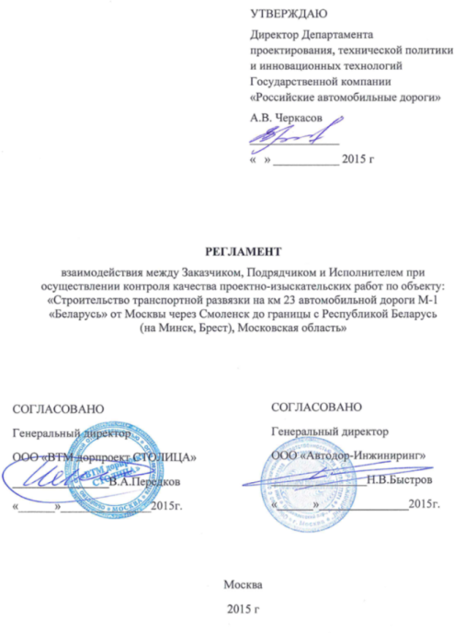
Регламент взаимодействия
Документ разработан для практической реализации новых принципов контроля качества проектной документации, информатизации и автоматизации процесса проверки проектной документации в ходе ее разработки.
Регламент определяет:
«ключевые точки принятия решений» по контролю качества ПИР;
порядок трехстороннего взаимодействия;
формат обмена данными между участниками.

Slide 20
Ключевые точки принятия решений
Перечень «ключевых точек принятия решений» для согласования с организацией по контролю качества ПИР включает в себя более 65 позиций.
Пример: «Ключевые точки принятия решений» при проектировании искусственных сооружений:
№ | Вид работ
45 | Разработка общего вида искусственных сооружений
46 | Разработка конструкций опор
47 | Разработка конструкций пролетных строений
48 | Определение конструкции мостового полотна
49 | Определение конструкции деформационных швов
50 | Определение способа отвода сточных вод с проезжей части искусственных сооружений
51 | Определение выбора очистных сооружений
52 | Разработка ведомости объемов работ
53 | Разработка ПОС по разделу
54 | Разработка пояснительной записки по разделу

Slide 21
Оценка инновационности ПСД
Внедрены ли в ПСД требования СТО ГК «Автодор»?
Формирование перечня
инновационных стандартов, технологий, материалов включенных в ПСД
Внедрены ли требования СТО на согласованные инновационные материалы и технологии?
Оn-line контроль обоснованности проектных решений в ходе проектирования в ключевых точках принятия решений
Освидетельствование системы обеспечения качества у проектной организации
Проверка лабораторий и оборудования

Slide 22
Недостатки проектной документации, которые могут быть исключены при внедрении BIM технологий:
Значительное количество исправлений проектной документации
Несоблюдение нормативов
Неполнота инженерных изысканий и лабораторных испытаний
Отсутствие вариантности проектирования
Необоснованность принимаемых решений
Завышение объемов и стоимостей работ
Недостаточное применение новых технологий

